Slide 1


人文地理学
第六章 工业的出现与发展
2021级人城

Slide 2

本章从人文地理学科角度，阐述了工业产生的环境，发展与扩散过程，并对工业产业类型的区域分布规律及影响因素进行探讨，分析了工业景观的确立以及工业生产对社会和环境带来的影响和变化等，分析工业社会的特定人地关系，使我们能用正确的观点分析当今全球化经济形势下工业生产中出现的问题和部分国家面临的困境并提出正确的解决途径；引用韦伯的工业区位论，为工业布局的区位差别提供理论依据。
内
容
摘
要

Slide 3
第一节 工业的出现和发展
第二节 产业类型及其分布
第三节 影响工业分布的因素及其变化

Slide 4

第一节 工业的出现和发展
一、工业的出现和初期发展
二、工业生产的扩散和继续发展

Slide 5
一、工业的出现和初期发展
（一）科学前提与基础
（二）在英国出现工业革命的条件
（三）工业革命的产生与初期发展

Slide 6
（一）科学前提与基础
地理大发现，新航路的开辟，东西方贸易的发展，要求建造更大更快速的船只，海上航行要求有准确的定方向、定位置的仪器和适合航海需要的地图。贸易的发展，产品的交流，就要求在各种产品的生产技术上有所改进，以提高产品的质量和数量，从而获得更大的利润。这种社会上的需求都要求在生产技术上有所突破。正是这种前提和基础条件，促使在英国出现了工业革命。

Slide 7
（二）在英国出现工业革命的条件
英国于18世纪的后半期出现工业革命。当时，英国在海外贸易方面，不但取代了老牌殖民主义西班牙、葡萄牙，而且压倒了曾在17世纪垄断当时欧洲海外航运业与商业的荷兰，走上了欧洲对外贸易的霸主地位。
经过“光荣革命”（1689），英国摆脱了专制王权，走上了君主立宪制，议会成为主权机构，逐步演变为由议会中多数执政，组织责任内阁。这对英国政局稳定、经济发展，促进工业革命起着重要作用。

Slide 8
（三）工业革命的产生与初期发展
1）纺织工业
2）钢铁工业
3）采煤工业
4）运输业
5）机械工业
6）化学工业
7）食品工业

Slide 9
二 工业生产的扩散和继续发展
（一）工业生产的扩散
（二）工业生产的继续发展

Slide 10
（一）工业生产的扩散
在将近一个世纪的垄断中，英国煤产量占世界的三分之二，棉布占二分之一以上，铁产量占二分之一。在此之后，工业技术与工厂化生产才向世界各地扩散，开始时，其主要方向是欧洲与北美。
1 向欧洲的扩散：在欧洲大陆，首先接受英国工业生产的是比利时，其次是法国。
2 向北美的扩散：北美，主要是美国，其工业化稍晚于西欧，但是，其发展速度快。
3 向其他地区的扩散：在19世纪末与20世纪初，工业生产才扩散到东欧、日本、加拿大、新西兰等国家和地区。二战后，工业生产又开始向亚、非、拉第三世界国家和地区扩散。

Slide 11
（二）工业生产的继续发展
在19世纪中叶到20世纪初期，工业生产出现了第二次革命。发生在德国和美国，这次革命是技术的重大变革，第一次革命的发明家多是经验丰富的工人，而第二次工业生产革命的发明家多是专家学者，他们将科学与技术相结合的成果应用到工业生产中去，将工业生产推倒一个新的阶段，突出表现为工业生产的规模越来越大，产量急剧提高，并以比第一次产业革命更快的速度向各国扩散。

Slide 12
（一）科学前提与基础
地理大发现，新航路的开辟，东西方贸易的发展，要求建造更大更快速的船只，海上航行要求有准确的定方向、定位置的仪器和适合航海需要的地图。贸易的发展，产品的交流，就要求在各种产品的生产技术上有所改进，以提高产品的质量和数量，从而获得更大的利润。这种社会上的需求都要求在生产技术上有所突破。正是这种前提和基础条件，促使在英国出现了工业革命。

Slide 13
第二节 产业类型及其分布
一、产业类型划分
二、产业类型分布

Slide 14
一、产业类型划分
1、产业、行业、职业
产业是指由利益相互联系的、具有不同分工的、由各个相关行业所组成的业态总称，尽管它们的经营方式、经营形态、企业模式和流通环节有所不同，但是，它们的经营对象和经营范围是围绕着共同产品而展开的，并且可以在组成的业态里的各个行业内部完成各自的循环。

Slide 15
一、产业类型划分
行业是指其按生产同类产品或具有相同工艺过程或提供同类劳动服务划分的企业或组织群体的集合。如饮食行业、服装行业、机械行业等。
行业分类是根据《国民经济行业分类》(GB/T4754-2011)进行划分，即《国家统计局关于执行新国民经济行业分类国家标准的通知》国统字〔2011〕69号）要求，新《国民经济行业分类》(GB/T4754-2011)从2012年统一开始使用。

Slide 16
一、产业类型划分
职业指从业人口所从事的工作种类，是按运用特定的工作手段（服务设施）作用于特定的劳动对象这种具体活动特征来划分的，而不考虑该活动属于哪个产业或行业。
当今世界上职业有5000余种，归纳为七大类：
※ 各类专业技术人员 ※ 行政和管理人员
※ 办事人员或职工 （以上是脑力劳动者）
※ 商业工作人员 ※ 服务性工作人员
※ 农、林、牧、渔劳动者和猎人
※ 生产工人和运输工人 （以上是体力劳动者）
职业的分类是根据《职业分类与代码(GB/T 6565-2009)》进行划分

Slide 17
一、产业类型划分
2、产业划分
三次产业划分是国际上比较通用的分类方法，其基本依据是社会生产活动的历史顺序；
产品直接取自自然界者称第一产业，对初级产品进行再加工者称第二产业，为生产和消费提供各种服务者称第三产业；
有些虽然是工业，但是并不是加工产业，例如采矿业是直接提供矿产但是并不加工，所以采矿业是属于第一产业的。

Slide 18
一、产业类型划分
在我国，三次产业划分具体范围如下：
第一产业：农业（包括种植业、林业、牧业和渔业）；
第二产业：工业（包括制造业、自来水、电力、蒸气、热水、煤气）和建筑业；
第三产业：除第一、第二产业以外的其他各业，一般可分为流通和服务两大部门。可再细分为四个层次：
1.流通部门；2.为生产和生活服务的部门； 3.为提高科学文化水平和居民素质服务的部门； 4.为社会公共需要服务的部门。

Slide 19
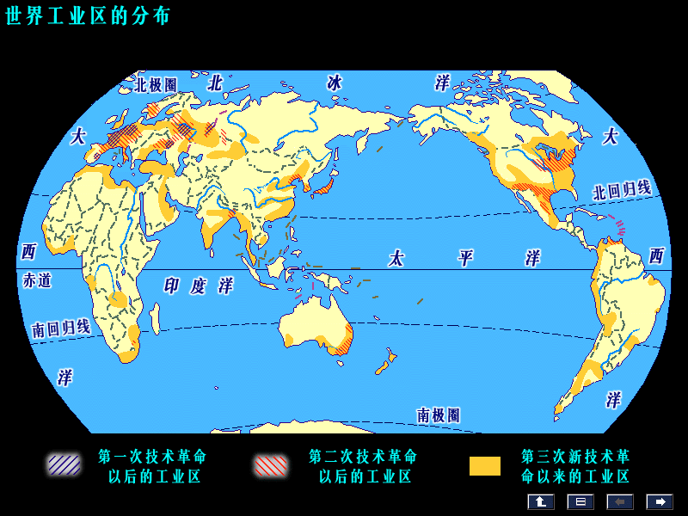
二、第二产业及其分布

Slide 20
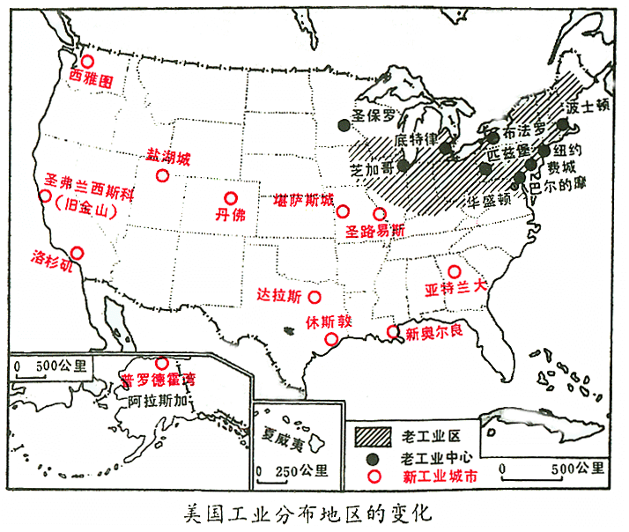
二、第二产业及其分布
在阿巴拉契亚山区有丰富的煤矿；
五大湖西部（芝加哥）有大量的铁矿。

Slide 21
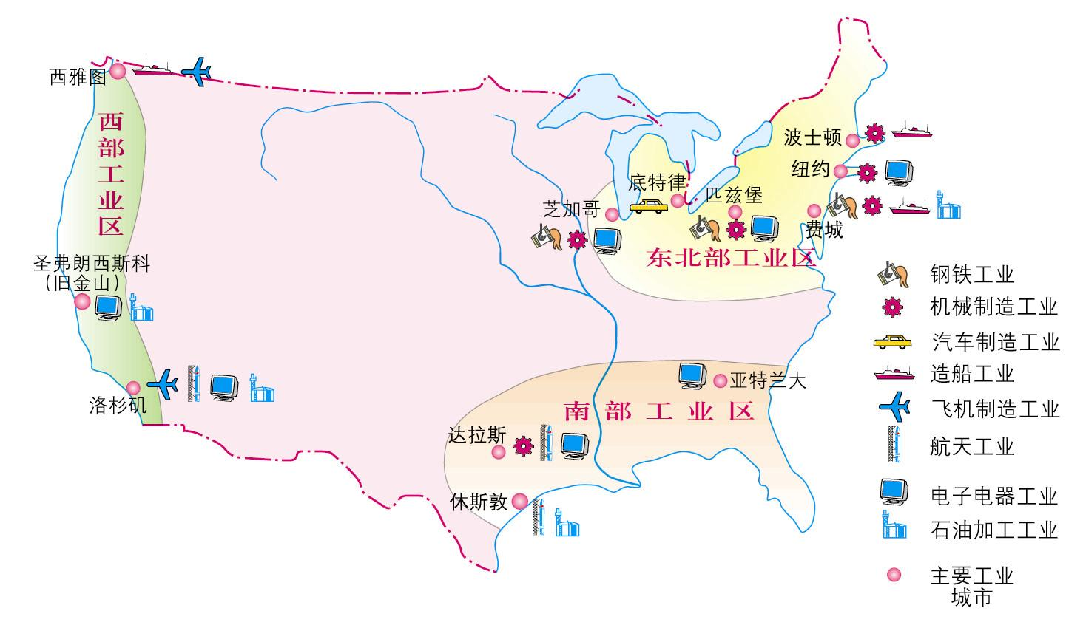
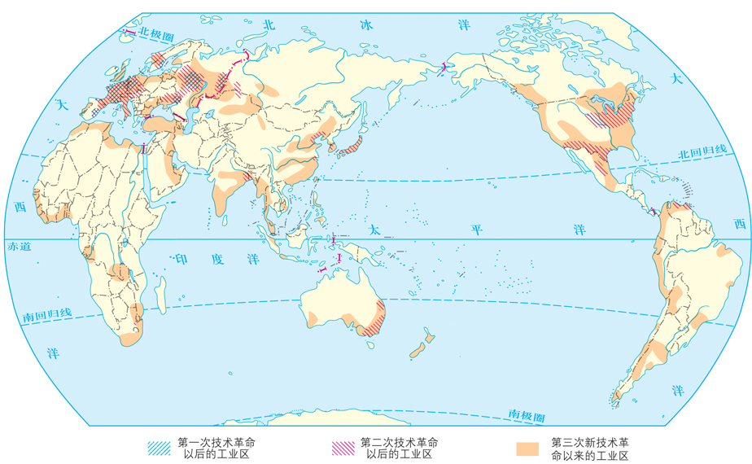
二、第二产业及其分布
美国东北部

Slide 22
二、第二产业及其分布
硅谷
位于旧金山市东南部，背靠海岸山脉，面对圣弗朗西斯科湾，常以（122°W，37°N）定位。
123°W
122°W
38°N
37°N

Slide 23
二、第二产业及其分布
“硅谷”以微电子工业为主导，集中了数千家电子工业企业，是美国以至世界电子工业的中心。主要有：电子工业、半导体工业、核工业、航天工业、高分子合成工业、遗传工程、激光工业。

Slide 24
二、第二产业及其分布
“硅谷”崛起的区位优势因素：
（1）地理位置优越，环境优美。
（2）气候宜人。这里属于温带海洋性气候。 （3）高等院校密布（人才集中、科技发达）。斯坦福大学在“硅谷”崛起早期起了关键性作用。
（4）便捷的交通。邻近旧金山的航空港，并有高速公路贯穿全境。
（5）灵敏的信息网络和完善的基础设施。
（6）军事订货（市场稳定）。美国国防部一直维持着对“硅谷”半导体元件稳定的订货量。 以上因素中，除军事订货外，其他因素基本上是高新技术工业区的共同因素。

Slide 25
二、第二产业及其分布
世界主要高新技术产业区：
美国：硅谷；
印度：班加罗尔（“亚洲硅谷”）；
日本：硅岛（九州岛)、“筑波”科学城;
中国：中关村、台湾“新竹”科技园；
德国：慕尼黑。

Slide 26
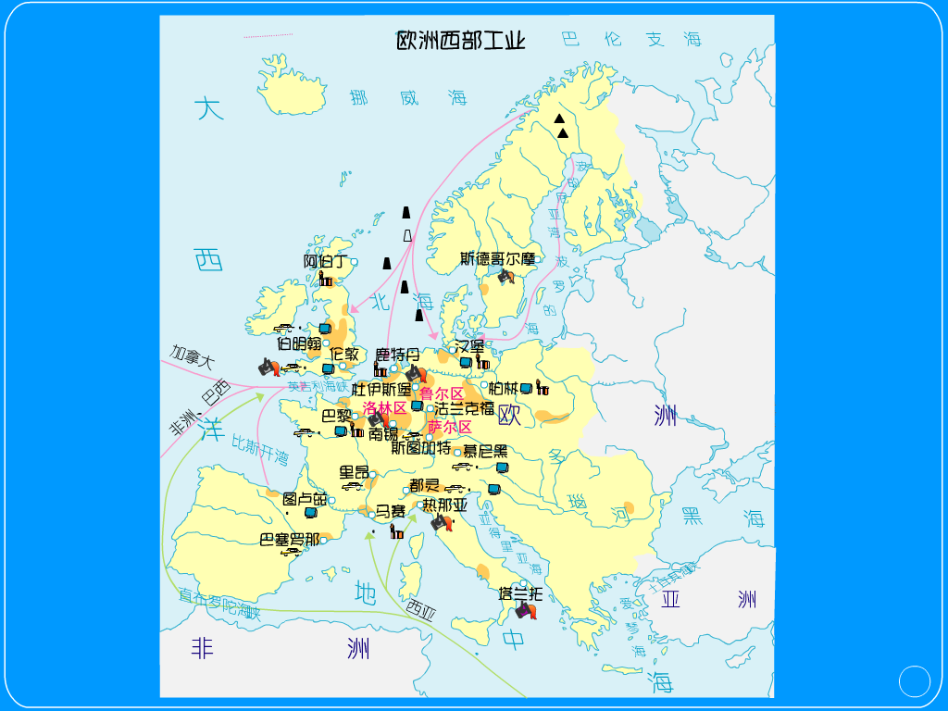
二、第二产业及其分布

Slide 27
二、第二产业及其分布
特点:
以重工业、化学工业为中心的综合性工业区，主要工业有纺织、钢铁、机械、石油、化学、电子等。

Slide 28
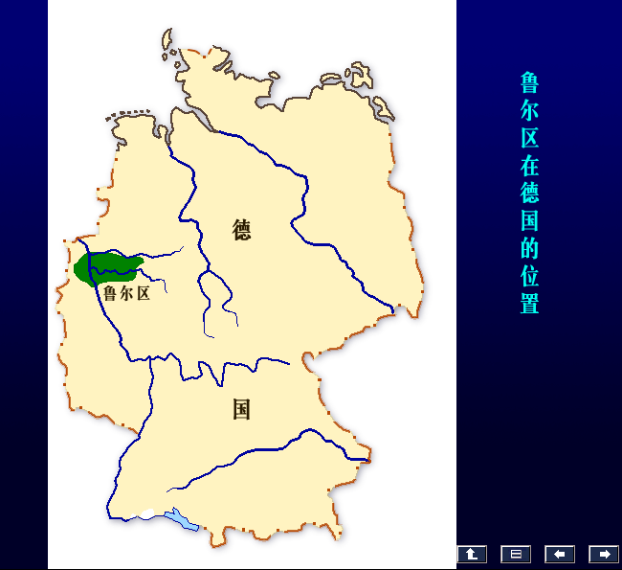
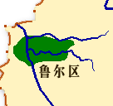
鲁尔区工业区
利珀河
莱茵河
鲁尔河

Slide 29
鲁尔区工业区
位置：位于德国中西部，位于莱茵河、鲁尔河和利珀河相交汇的区域。通常以（6°—10°E，52°N）来定位。
10°E
6°E
52°N
50°N

Slide 30
鲁尔区工业区
区位优势：
1、丰富的煤炭资源
1、丰富的煤炭资源
1、丰富的煤炭资源
1、丰富的煤炭资源
2、离铁矿区较近
2、离铁矿区较近
2、离铁矿区较近
2、离铁矿区较近
3、充足的水源
3、充足的水源
3、充足的水源
4、便捷的水陆交通
4、便捷的水陆交通
5、广阔的市场

Slide 31
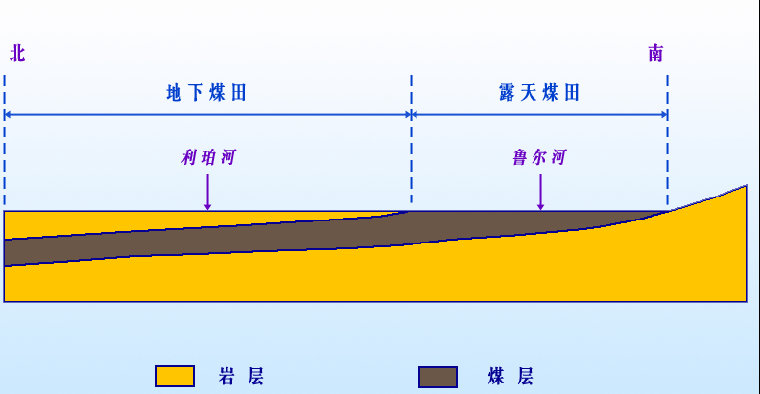
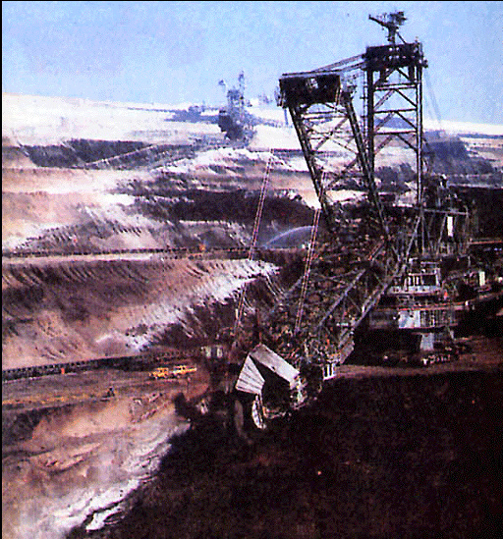
鲁尔区工业区
1、丰富的煤炭资源
鲁尔煤田
鲁尔区煤炭地质储量为2190亿吨，占全国总储量的3/4，其中经济可开采量约220亿吨，占全国的90%。

Slide 32
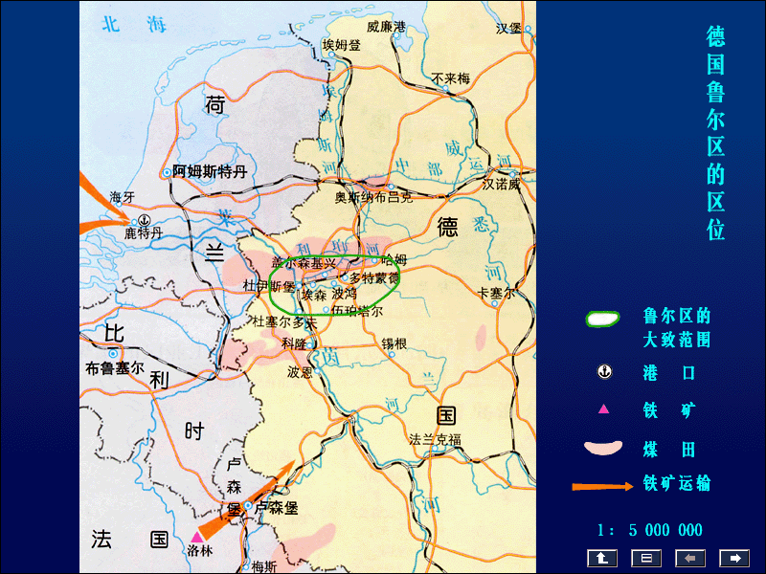
鲁尔区工业区
2.离铁矿区较近
法国东北部铁矿；
来自国外的铁矿

Slide 33
鲁尔区工业区
3、充沛的水源
利珀河
莱茵河
鲁尔河

Slide 34
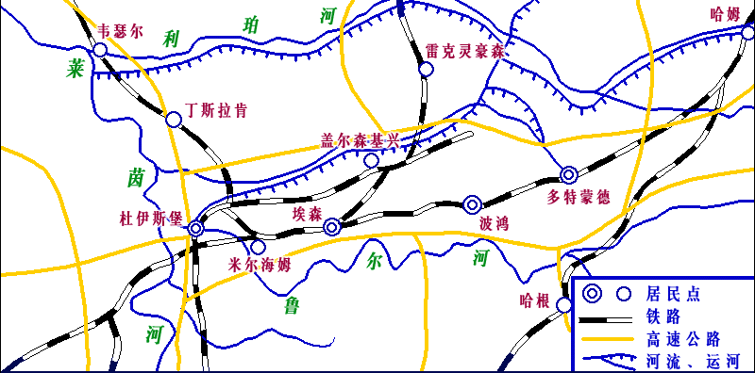
鲁尔区工业区
4、便利的水陆交通
欧洲中部陆上交通的十字路口

Slide 35
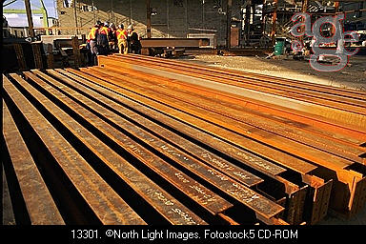
鲁尔区工业区
5.广阔的市场
德国、西欧
德国以及西欧发达的的工业，为鲁尔区工业生产提供了广阔的市场。

Slide 36
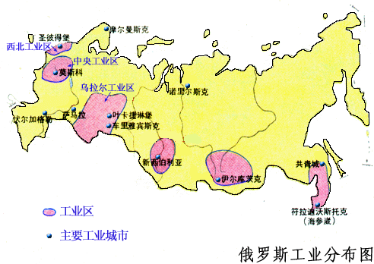
俄罗斯—乌克兰工业区
分布范围:俄罗斯和乌克兰。
主要包括：俄罗斯的中央工业区、西北工业区、乌拉尔工业区等。乌克兰的顿涅茨——第聂伯河沿岸工业区。

Slide 37
俄罗斯—乌克兰工业区
2、区位优势：
煤、铁、石油等资源丰富；工业基础实力雄厚。
3、特点：
属资源型重工业地带，工业布局在靠近原料和燃料产地的内陆。二战后，电子、核工业，宇航工业等新兴工业发展较快，在世界上占重要地位。

Slide 38
日本太平洋沿岸工业地带
1、分布范围：
分布于日本的“三湾一海”：大阪湾、东京湾、伊势湾、濑户内海。呈东西向的条带状，通常以（130°—140°E，30°—35°N）定位。
130°E
140°E
35°N
Japan
30°N

Slide 39
二、第二产业及其分布
2、区位条件：
多优良港湾，交通便利，便于原料输入 和产品运出；科技水平高；人口稠密，劳动力丰富。
3、特点：
是“进口—加工—出口”型经济，对外贸易发达。近年来技术密集型产业发展迅速。

Slide 40
日本的原料进口
俄罗斯
俄罗斯
俄罗斯
加拿大
加拿大
加拿大
小麦
木材
小麦
煤炭
铜矿
煤炭
铜矿
中国
中国
中国
棉花
石油
煤炭
棉花
石油
煤炭
棉花
石油
煤炭
棉花
石油
煤炭
棉花
石油
煤炭
棉花
石油
煤炭
棉花
石油
煤炭
美国
美国
美国
西亚
各国
西亚
各国
西亚
各国
大豆、玉米
大豆、玉米
大豆、玉米
石油
石油
石油
石油
石油
石油
石油
木材、煤炭、机械
木材、煤炭、机械
木材、煤炭、机械
Japan
欧洲
各国
欧洲
各国
欧洲
各国
棉花、 煤炭
棉花、 煤炭
棉花、 煤炭
棉花、 煤炭
机械
机械
机械
机械
机械
机械
机械
拉美
各国
拉美
各国
拉美
各国
羊毛
铁矿
煤炭
羊毛
铁矿
煤炭
羊毛
铁矿
煤炭
羊毛
铁矿
煤炭
羊毛
铁矿
煤炭
石油
煤炭
木材
石油
煤炭
木材
石油
煤炭
木材
石油
煤炭
木材
石油
煤炭
木材
石油
煤炭
木材
铜矿
铜矿
铜矿
铜矿
铜矿
铜矿
铜矿
非洲
各国
非洲
各国
非洲
各国
澳大利亚
澳大利亚
澳大利亚
东南亚
各国
东南亚
各国
东南亚
各国

Slide 41
日本的商品输出
俄罗斯
加拿大
汽车
钢铁
中国
钢铁
电器
美国
摩托.汽车
西亚
各国
电器.钢铁
汽车.钢铁
Japan
欧洲
各国
轮船
汽车.钢铁
轮船.汽车.钢铁
汽车
拉美
各国
钢铁
化纤
汽车
钢铁
汽车.轮船
非洲
各国
澳大利亚
东南亚
各国

Slide 42
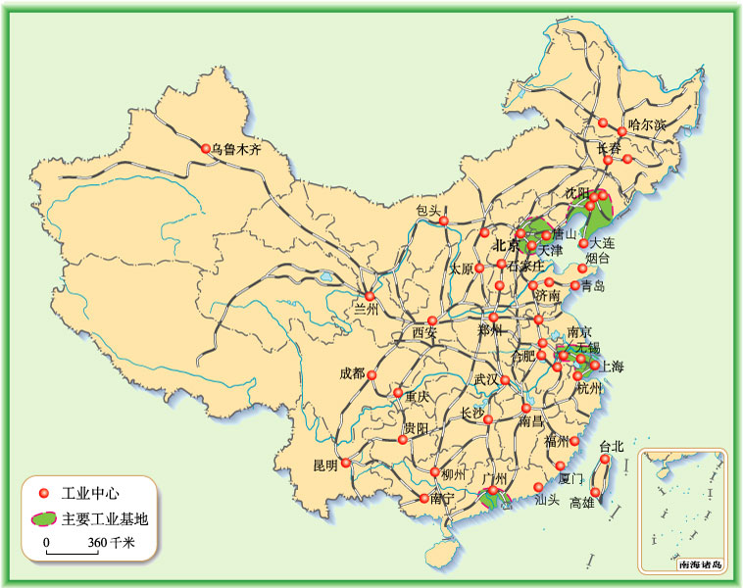
中国四大工业基地分布图
辽中南工业地区
京津唐工业地区
沪宁杭工业地区
珠江三角洲工业地区

Slide 43
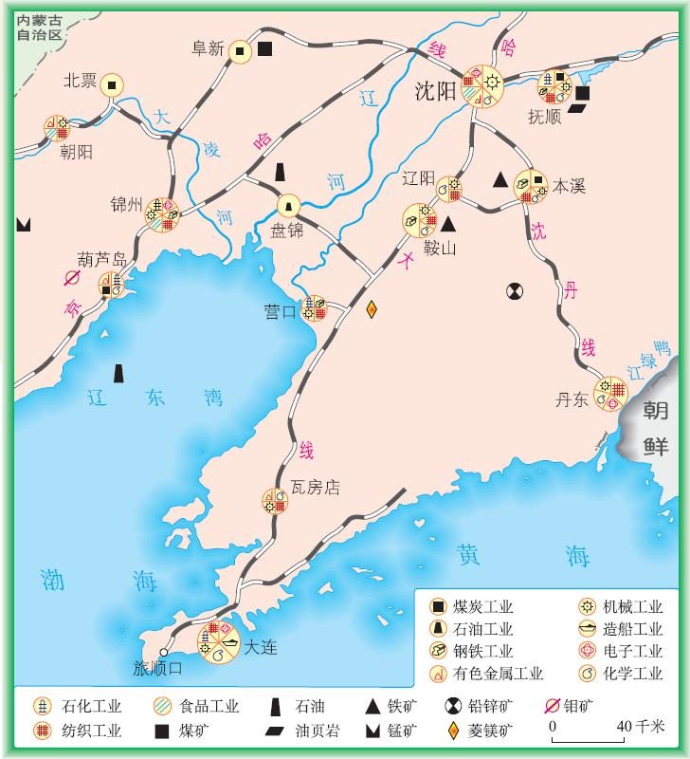
1．工业中心：
沈阳、大连和鞍山为中心，包括鞍山、本溪、抚顺、辽阳等工业城市。
2．地位：是我国著名的重工业基地之一。

Slide 44
3、试分析：
辽中南工业地区的区位条件？
丰富的煤、铁、石油资源；便利的交通和良好的工业基础；市场广阔

Slide 45
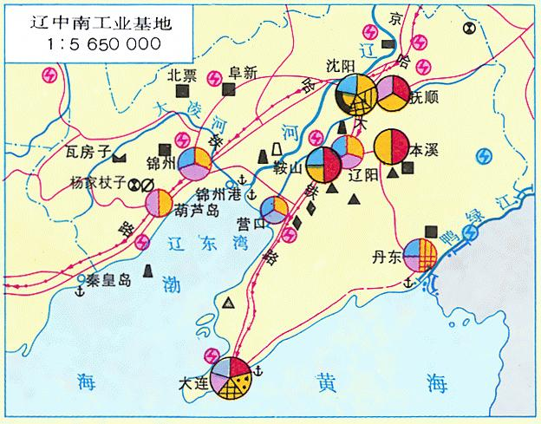
辽中南工业区
4.问题：
产业结构单一；管理落后，机械技术创造更新能力不足；能源与水资源的不足；环境污染。

Slide 46
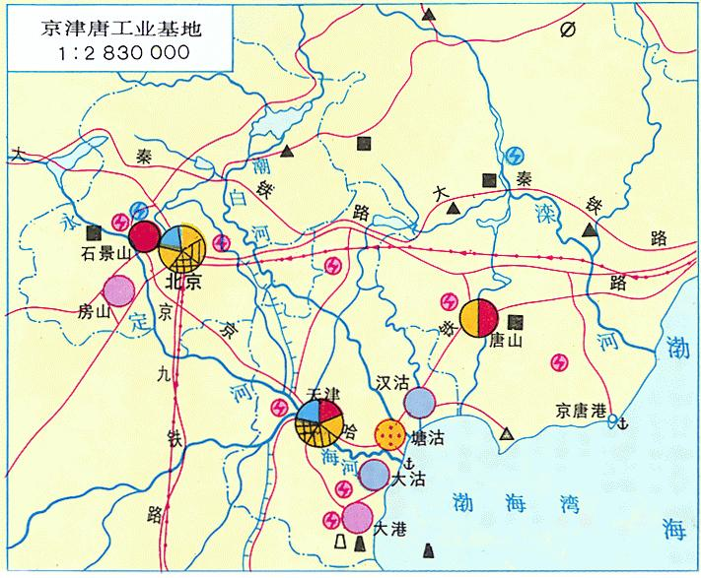
京津唐工业基地

Slide 47
京津唐工业基地
北京、天津、唐山。
钢铁、石油化工、机械、航空、纺织食品等
1.工业中心：
2.工业部门：
3.地位：
3.区位条件：
4.问题：
轻重工业都较发达的综合性工业基地。
地理区位优越，经济腹地广大；自然资源丰富；交通便利;工农业基础好；文化科技发达，人力资源素质较高。
水资源和能源紧缺。

Slide 48
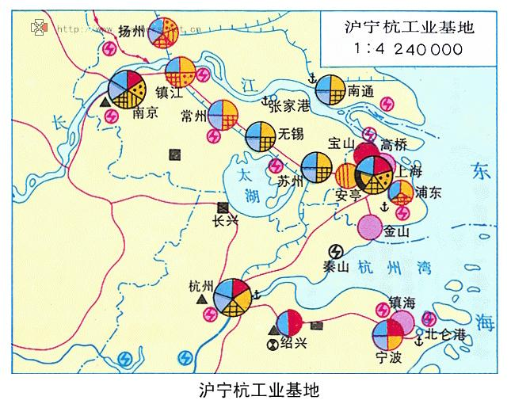
沪宁杭工业基地
能源和矿产不足；土地资源紧缺；环境污染

Slide 49
沪宁杭工业基地
以上海、南京、杭州为中心，包括苏州、无锡、常州等
1．工业中心：
2．地位：
3.发展条件：
4.问题：
我国规模最大、结构最完整、技术水平和效益最高的综合性大型工业基地。
地理位置优越，腹地广大；交通便利；劳动力丰富素质高；工农业基础好；自然条件优越。
能源和矿产不足；土地资源紧缺；环境污染

Slide 50
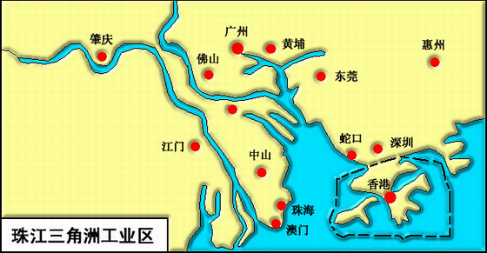
珠三角工业基地
1．工业中心：广州、深圳、珠海为中心，包括珠江三角洲经济开放区各城镇。
2．地位：以轻工业为主的综合工业基地。
3.发展条件：靠近港、澳、台和东南亚，便于引进外资、技术和管理方法；自然条件优越；海陆交通便利；劳动力丰富。
4.问题：能源、矿产缺乏

Slide 51
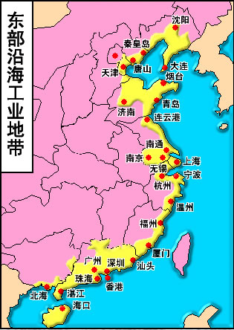
1、范围：包括沿海的经济特区（深圳、珠海、汕头、厦门、海南）沿海开放城市（大连、秦皇岛、天津、烟台、青岛、连云港、南通、上海、宁波、温州、福州、广州、湛江、北海等）和经济开放区（辽东半岛、长江三角洲、福建沿海、珠江三角洲、广西沿海等）。
2、地位：是我国引进外资和技术，发展外向型企业和对外贸易的重要地带。
3、发展优劣势：港口众多，对外联系便利，有利引进外资和技术，发展外向型企业和对外贸易；但煤炭和电力紧缺
4、方向：现在，大秦铁路和秦皇岛煤炭输出港的建成，以及浙江秦山、江苏田湾、广东大亚湾和岭澳核电站和一批水电站，火电站的建成，将给本地带内工业的发展提供更加广阔的前景，发展知识密集型产业，产品向高精尖方向发展。

Slide 52
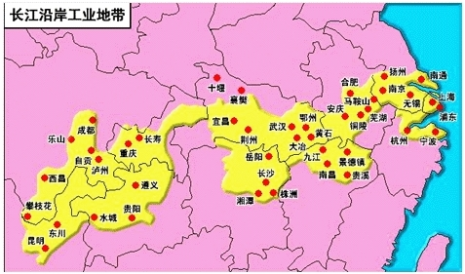
长江沿岸工业地带

Slide 53
长江沿岸工业地带
1．范围：包括沪宁杭工业基地，以武汉为中心的钢铁、轻纺等工业基地，以宜昌、重庆为中心的电力、钢铁等工业基地，以贵州乌江水电站为中心的矿业基地，以攀枝花为中心的钢铁工业基地等。
2．地位：这个地带是我国工农业发达，人口众多，矿产和水力资源丰富，水运条件得天独厚，由沿海深入内地，综合性强的一个地带。
3．发展方向：这个地带将逐步向着拥有水电，有色冶金，化工，钢铁，轻纺，机械，电子等多种工业地带的方向发展。

Slide 54
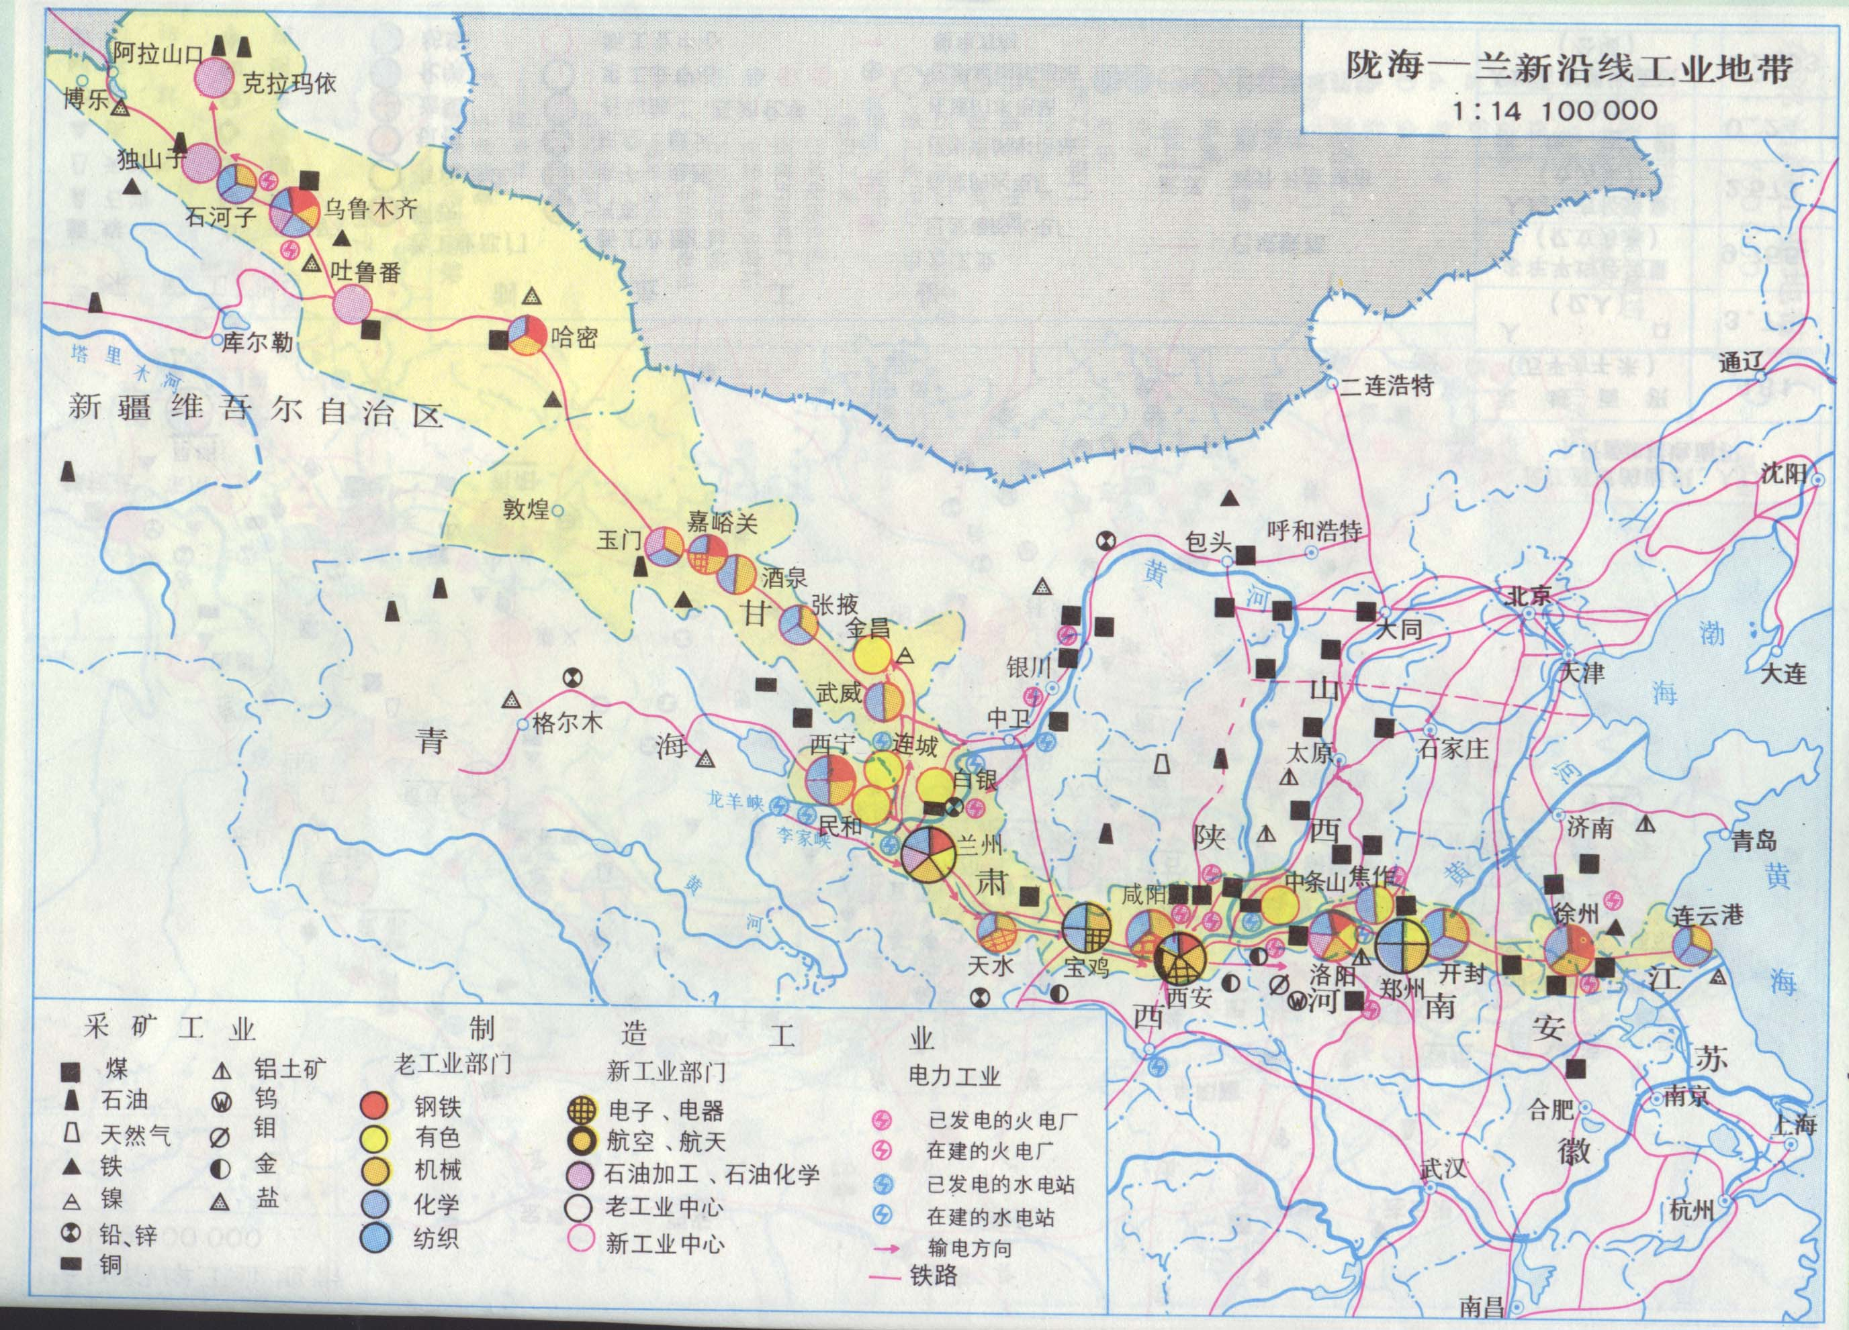
陇海兰新工业地带

Slide 55
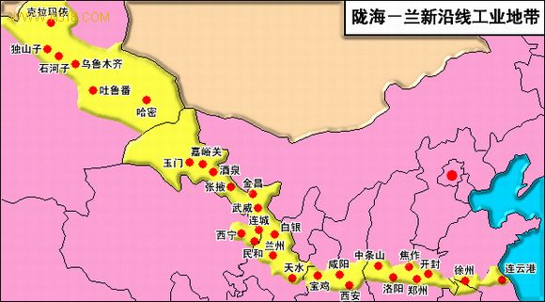
1。范围：
这个地带东起连云港，向西拥有徐州煤炭工业，郑州轻纺工业，洛阳机械工业，西安飞机制造，兰州石油化工，新疆境内的石油工业等工业基地。
2。发展条件：
第二条亚欧大陆桥经过，本区资源能源丰富；但交通、资金、技术和水源成为限制因素。
3．方向：
加强东西部联系，外引内联，发展成为重工业地带。

Slide 56
三、其它产业及其与工业的关系
原来的产业的划分，除第一产业、第二产业外，只有第三
产业，称为服务业。由于服务业业务发展较快，行业太多，遂
有进一步的划分。在国外，有人从第三产业中分出第四产业和
第五产业。
1 第三产业：包括交通运输业、电讯业、公用事业等。
2 第四产业：指生产者服务的商业、保险业、法律服务、
银 行、广告、批发、零售、房地产等。
3 第五产业：指那些向消费者或家庭提供服务的服务业，
例如教育、行政管理、旅游娱乐、医疗卫
生等。

Slide 57
第3节 影响工业分布的因素及其新变化
一、影响工业分布的因素
二、工业区位论
三、工业分布的新变化
四、当前经济空间格局

Slide 58
一、影响工业分布的因素
1 自然条件
2 资源条件
3 能源条件
4 市场条件
5 劳动力条件
6 工业发展的环境条件

Slide 59
二、工业区位论（参考经济地理）
（一） 韦伯工业区位理论
影响工业生产布局的区位因素主要有原料、燃料费用、劳动成本、运费以及集聚等。
理想的工业区位和企业厂址，应当选择在生产费用最低的地点。运费起决定性作用，工资产生第一次偏离，集聚作用产生 第二次偏离。
局限性：只从生产过程本身为探讨，关注单个生产企业，而工业要求集聚效应。

Slide 60
二、工业区位论（参考经济地理）
（二） 其他工业区位理论
克里斯泰勒中心地学说
廖什市场学派
伊萨德成本——市场学派

Slide 61
三、工业分布的新变化（自学）
1 钢铁工业变化
2 纺织业与成衣业的变化
3 汽车制造业的变化
4 微电子工业

Slide 62
三、工业分布的新变化
三次产业革命
第一次工业革命18世纪60年代--19世纪中（蒸汽时代）
第二次工业革命19世纪下半叶--20世纪初（电气时代）
第三次工业革命20世纪四五十年代到现在（信息时代）
第四次工业革命正来临（互联网、人工智能）

Slide 63
四、当前经济空间格局
需求不旺
生产能力过剩
20世纪70年代中期以来，工业发展速度有所下降，其主要原因是世界消费水平高
的发达国家需求不旺，这些发达国家人口增长缓慢，有的甚至零增长或负增长，从而
影响需求的提高；另外，需求不旺，生产也就不会上升，从而影响工资总量的增长
与消费的提高。
此外，技术的提高也会导致某些产品的需求下降。
工业化国家与地区越来越多，其生产能力也越来越大，而且生产者都希
望自己的产品占据更大市场，获得更多利润，竞争的结果，使生产能力过剩，
产品难以销售，最终必然会导致部分企业停产、破产。

Slide 64
四、当前经济空间格局
发达国家遇到的问题
发展中国家遇到的问题
发达国家科学技术先进，资金充足，管理经验丰富，生产能力强大，可是市场有
限，遇到市场激烈的竞争，为了推销其产品、占领更大市场，往往一些国家组成一
个经济集团，彼此减少或取消贸易的障碍，增加彼此的供需，使商品、资金、劳动
力在范围内自由流动，形成强大经济集体，不仅促进自身繁荣，而且加强与对手的竞
争。
发展中国家的优势往往在于资源与劳动力，而短于机器、资金、技术、
基础设施与管理经验。

Slide 65
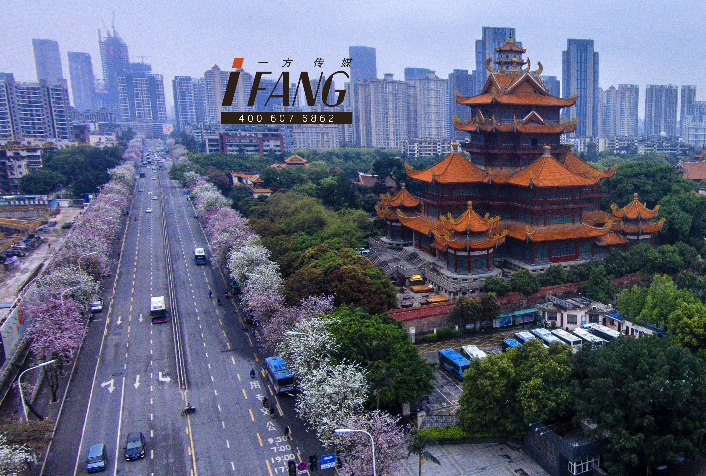
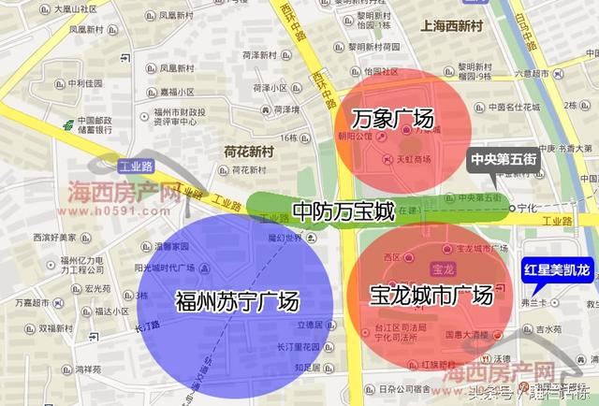
传统工业区提升改造
工业路沿线主要工厂企业有福州酿造厂、福州客车厂、福州玻璃厂、福州保温瓶厂、福州罐头厂、福州汽车修理厂、福州有色金属压延厂、福州动力机厂、福州味精厂、福州油墨厂、福州第二塑料厂、福州搪瓷厂、福州发电设备厂、福州轧钢厂等。

Slide 66
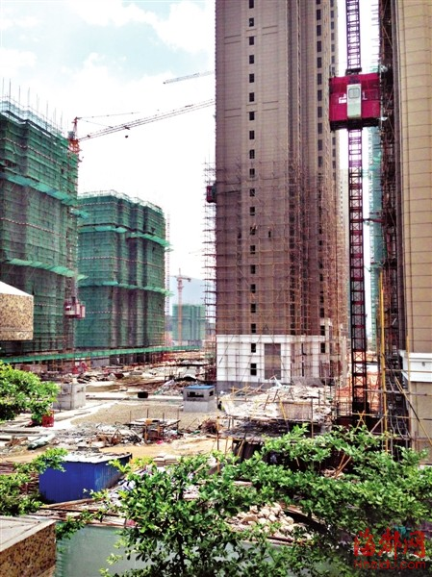
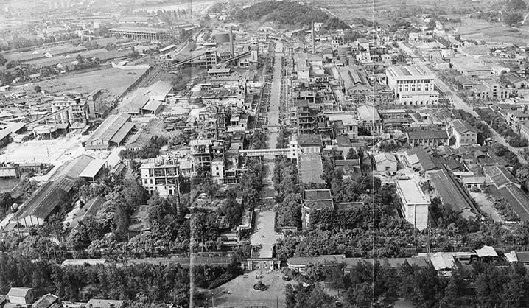
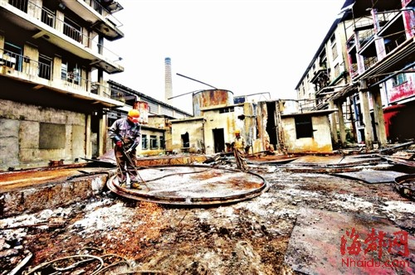
传统工业区提升改造

Slide 67
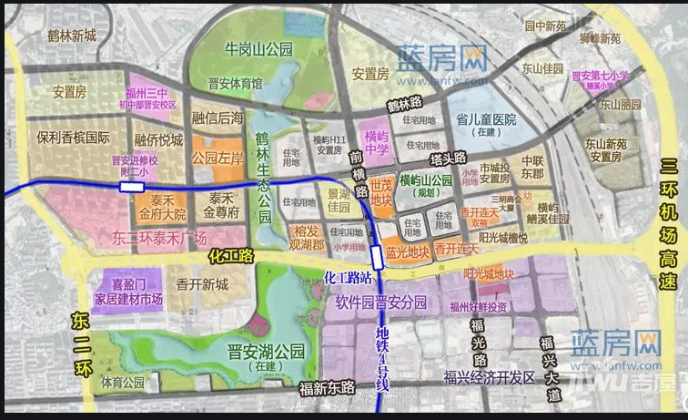
传统工业区提升改造

Slide 68
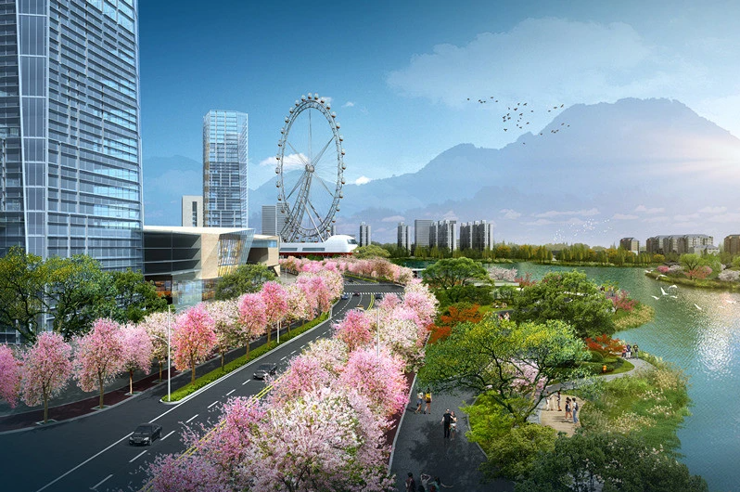
传统工业区提升改造

Slide 69


传统工业区提升改造

Slide 70

一、德国鲁尔工业区
传统工业区提升改造
（1）区位优势
A、丰富的煤炭资源
B、离铁矿区较近
C、充足的水源
D、便捷的水陆交通
E、广阔的市场

Slide 71
(2)衰落原因
二、第二产业及其分布
A、生产结构单一
B、煤炭的能源地位下降
C、世界性钢铁过剩
D、新技术革命的冲击
E、环境污染、用地紧张、交通拥挤

Slide 72
(3)综合整治（20世纪60年代开始）
生产结构单一
煤炭的能源地位下降
世界性钢铁过剩
新技术革命的冲击
环境不断恶化
A、调整产业结构
B、调整工业布局
C、发展第三产业
D、优化环境

Slide 73
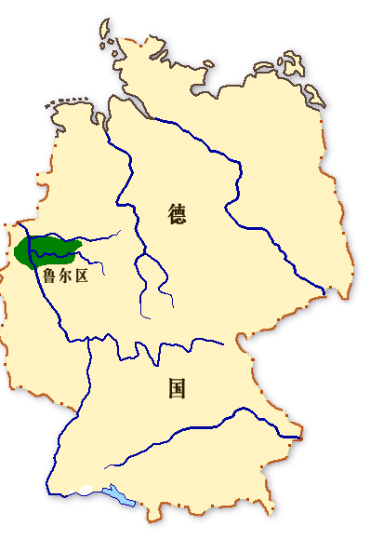
德国经济部人士表示，经过多年的努力，鲁尔区目前已从“煤钢中心”逐步变成了一个煤钢等传统产业与信息、生物技术等“新经济”产业相结合、多种行业协调发展的新经济区，产业结构调整取得了明显的成效，但进一步调整和优化产业结构仍然是该地区面临的主要挑战。

Slide 74
鲁尔区的发展历程
繁荣阶段
（区位优势）
煤炭资源丰富
铁矿来源方便
水源充沛
交通便利
市场广阔
衰落阶段
（衰落原因）
生产结构单一
煤炭地位下降
世界性钢铁过剩
新技术革命的冲击
整治阶段
（整治措施）
1.调整工业结构
2.调整工业布局
3.发展第三产业
4.优化环境

Slide 75
总结:
传统工业区
(以鲁尔区为例)
兴盛的
鲁尔区
衰落的
鲁尔区
整治后
的鲁尔
(19世纪中叶)
(20世纪50年代后)
(20世纪60年代后)

Slide 76
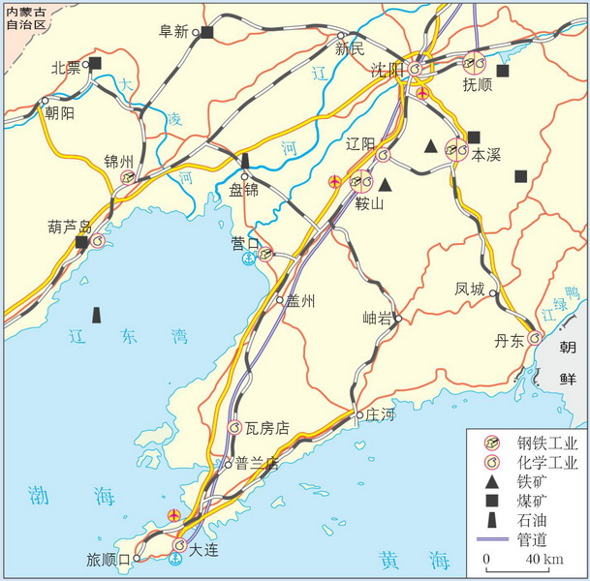
二、参考鲁尔区综合整治的经验,在分析我国辽中南传统工业区特点和问题的基础上，为它的改造献计献策。
（1）辽中南工业区
有哪些区位优势？
煤、铁、石油资源丰富，交通便利，接近市场。

Slide 77

（2）影响辽中南工业区区位选择的主导因素是什么？比较辽中南工业区与德国鲁尔区区位条件的异同。
参考答案
资源条件是辽中南工业区区位选择的主导因素。
与德国鲁尔区相比，两个重工业区煤炭资源、交通、市场条件都很优越，但是鲁尔区内铁矿资源不丰富，辽中南水源供应紧张。

Slide 78
鲁尔区与我国东北工业区
传统工业区普遍存在问题（ 衰落原因）：
原料和能源消耗大，运输量大，环境污染严重等。

Slide 79
鲁尔区与我国辽中南工业区
不同：
我国东北还有如下原因： 资源枯竭、 生产技术落后生产设备陈旧、 产品老化，市场竞争力差、
大型国有企业负债过重。

Slide 80
3、鲁尔区对我国辽中南工业区的重振有何启发意义？
促进经济结构多样化：发展新兴工业和第三产业
压缩耗能多、耗水多工业，保证轻重工业平衡发展
拓展交通，完善交通网
发展科技，繁荣经济
消除污染，美化环境

Slide 81
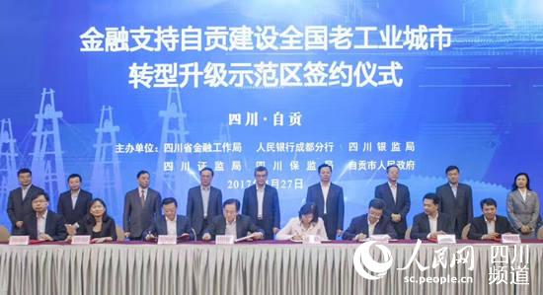
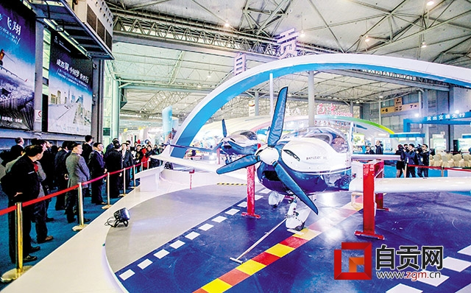

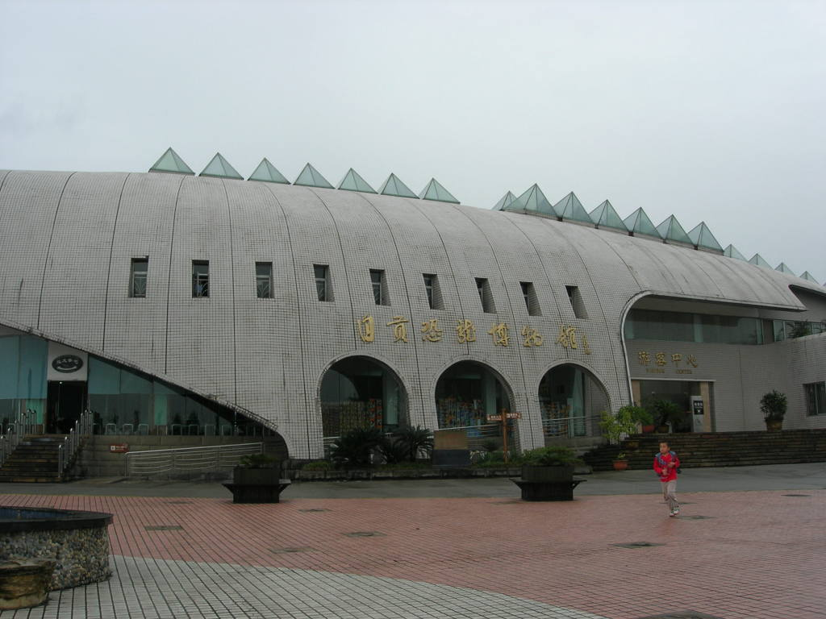
传统工业区提升改造
自贡市， “中国历史文化名城”，有“千年盐都”、“恐龙之乡”、“南国灯城”和“美食之府”之称。自贡已成为一个拥有国家新材料产业化基地和一批全国知名企业及科研院所，并以机械、化工、盐业、纺织、轻工、食品、灯饰、新型建材等为支柱产业的工业城市。同时也是世界地质公园、国家历史文化名城、中国优秀旅游城市、对外开放城市、四川省级风景名胜区、四川省级园林城市、四川省环境优美示范城市。

Slide 82
思考题
1 试述工业的发展和扩散过程
2 世界上主要工业地带的分布情况
3 工业的发展对其他产业有什么意义？
4 结合实例分析影响工业分布的因素
5韦伯工业区位理论与克里斯塔勒工业区 位理论有什么异同？
6 分析当前全球经济空间格局及其发展趋势

